Slide 1
山口大学 YAMAGUCHI UNIVERSITY
気象データに基づく
キャンパス電力ピーク予測とSoft DR運用支援
— 相関分析・主成分分析・ハイブリッド予測の統合アプローチ —
発表者: ○○ ○○ (山口大学 ○○研究室)
省エネ研究会 / 2026年5月
Notes:
皆さま、本日はお時間をいただきありがとうございます。山口大学の○○です。
本日は『気象データに基づくキャンパス電力ピーク予測とSoft DR運用支援』
について発表いたします。
Soft DR、つまり「ソフトデマンドレスポンス」とは、空調設定温度の調整や
照明・OA機器の運用最適化など、利用者に強い負担をかけずに需要を抑える
運用全般を指します。
本研究では、特に翌日のピーク電力を事前に予測し、Soft DR の発令判断を
支援する仕組みを開発しました。
発表のキーポイントは「相関分析を通じて発見した気象とエネルギー消費の
本質的な関係性」と「それを活かした予測モデル」です。

Slide 2
省エネ研究 (山口大学) — 気象 × 電力 相関解析
Slide 2 / 14
研究背景と課題
なぜキャンパス電力ピークの予測が必要か
①. 気候変動と猛暑
②. Soft DR の有効性
③. 予測ベース発令判断
・近年の夏季猛暑による
電力需要急増
・キャンパス電力の約 40%が
空調由来
・契約電力の更新は経費直結
・設定温度を1〜2℃上げる
だけで 5〜10% 削減
・照明・機器の調整も含む
「非強制」DR 手法
・快適性を犠牲にしない
・前日の気象予報から
翌日ピークを予測
・「いつ Soft DR を発令
すべきか」を判断
・無駄な発令を回避
■ 本研究の貢献: 気象と電力の関係性を統計的に解明 → 予測モデルへ接続
山口大学 Yamaguchi University — 省エネ研究会 2026
Notes:
研究背景を3点でご説明します。
①、気候変動による猛暑で電力需要が増加しています。キャンパス電力の
約4割が空調由来で、ピーク削減の余地が大きい領域です。
②、Soft DR は設定温度や機器運用を「非強制的に」調整する手法で、
5〜10% の節電効果があります。利用者の快適性を保ちながら省エネが可能です。
③、しかし「どの日に発令すべきか」が運用課題です。前日の気象予報から
翌日のピークを予測することで、無駄な発令を避けつつ効果を最大化できます。
本研究の貢献は、気象と電力の関係性を統計的に解明し、それを予測モデルへ
接続したことです。

Slide 3
省エネ研究 (山口大学) — 気象 × 電力 相関解析
Slide 3 / 14
研究の問いとアプローチ
二段階アプローチ: 理解 → 予測
Q1. どの気象因子が電力ピークを駆動するか?
Q2. 翌日のピークを精度良く予測できるか?
解析手段:
・Pearson / Spearman 相関係数
・時刻別 層別化相関
・標準化重回帰係数 (β)
・主成分分析 (PCA)
→ 気象10変数 → 本質的な軸 (PC) に圧縮
予測手法:
・ハイブリッド気象入力
(過去=観測、未来=JMA予報)
・LightGBM 回帰モデル
・SHAP 値による解釈
→ 17時時点で翌24時間ピークを推定
■ 二段階の論理: Q1 で気象の影響構造を明確化 → Q2 でその知見を予測に活用
気象 → 電力ピークの「決定要因」を統計的に同定 → 機械学習モデルが同じ要因を重視するか SHAP で検証
山口大学 Yamaguchi University — 省エネ研究会 2026
Notes:
研究の問いは2つあります。
Q1: どの気象因子が電力ピークを駆動するか?
これを Pearson/Spearman 相関、時刻別層別化、標準化回帰、主成分分析の
4手法で多角的に解明します。
Q2: 翌日のピークを精度良く予測できるか?
ハイブリッド気象入力という工夫を加えた LightGBM モデルで予測し、
SHAP 値で解釈します。
重要なのは二段階の論理です。Q1 で「気象の影響構造」を統計的に明確化し、
Q2 でその知見を活かして予測モデルを設計、最後に SHAP で「機械学習
モデルが Q1 で発見した要因を重視しているか」を検証します。
統計と機械学習の整合性を担保する設計です。

Slide 4
省エネ研究 (山口大学) — 気象 × 電力 相関解析
Slide 4 / 14
データと方法
使用期間: 2025-07-20 → 2025-10-26 (2,145 有効時間)
■ データ源 (重要: 観測データはERA5再解析を使用)
■ 解析フロー
電力 (1h)
BEMS 山口大学
建物別 b00–b15 (本研究は b00 主棟)
①
探索的データ分析 (パターン把握)
気象観測
ERA5 再解析
気温/湿度/日射/気圧/雲/風/降水
気象予報
JMA MSM 5km
気温/湿度/日射 等 (+39h)
②
ペアワイズ相関 (Pearson, Spearman)
派生量
(計算)
WBGT, 体感気温, 露点
③
時刻別層別化相関 (日内変動の除去)
※ AMeDAS 宇部站の制約
④
標準化重回帰 (相対寄与度)
・AMeDAS 宇部は四要素観測 (気温・風・降水・日照) のみ
・湿度・気圧データなし → ERA5 再解析を採用
・ERA5: 全球グリッド 31km、地点補間で高品質、IF~7誌で広く採用
(Hersbach et al. 2020, Q.J.R.M.S.)
⑤
主成分分析 (本質的な軸の抽出)
⑥
ハイブリッド予測モデル + SHAP 解釈
■ 今後のデータ拡張: 2025年通年 (1月〜12月) データを取得予定 → 暖房需要も評価
山口大学 Yamaguchi University — 省エネ研究会 2026
Notes:
データと方法をご説明します。
電力データは山口大学キャンパスのBEMSから取得した1時間値、本研究は
主棟 b00 を対象としました。
気象データは、観測には ERA5 再解析、予報には JMA MSM の両方を使用
しました。ここで重要なのは、AMeDAS 宇部站の制約です。
宇部站は四要素観測 (気温・風・降水・日照) のみで、湿度や気圧の観測
がありません。そこで、ERA5 という ECMWF の再解析データを採用しました。
ERA5 は全球の高品質格子データで、Hersbach 等 2020 年の論文以降、
エネルギー研究分野で広く採用されています。
解析フローは6段階です。①探索 → ②③④⑤で相関構造の解明 → ⑥予測モデル
と SHAP 解釈、と段階的に進めます。
なお、今後のデータ拡張として、2025年通年のデータを取得予定で、暖房
需要も含めた評価へ拡張する予定です。

Slide 5
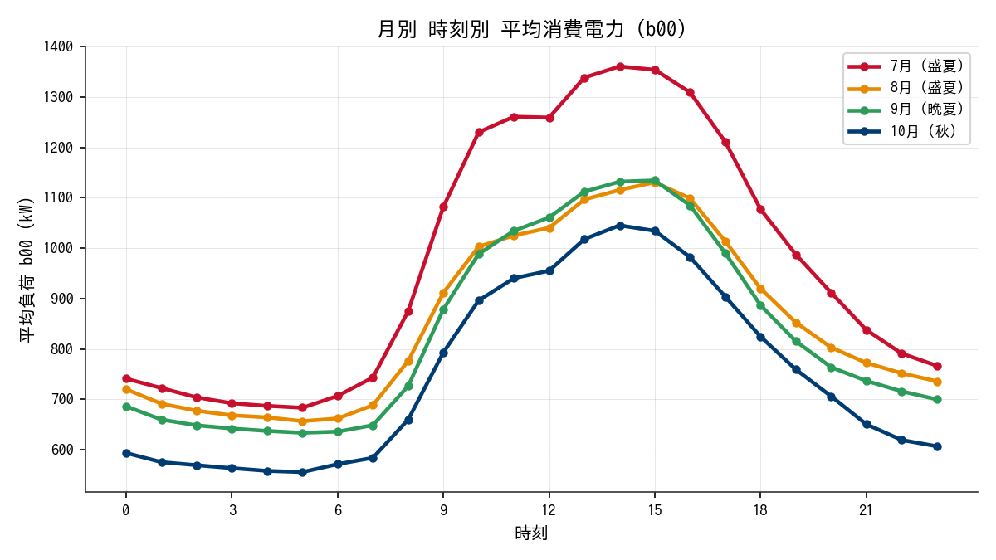
省エネ研究 (山口大学) — 気象 × 電力 相関解析
Slide 5 / 14
探索的分析: 日内・月別 負荷パターン
→ ①「夏季の14時頃にピーク」「平日と休日で大差」を確認
■ 主な観察
1. ピーク時刻
全月 14〜15時
2. ピーク振幅
7月: 1,360 kW (最大)
10月: 1,040 kW
3. 夏季と秋季の差
冷房負荷で約 320 kW
4. ベース負荷
早朝5〜6時に 550〜700 kW
山口大学 Yamaguchi University — 省エネ研究会 2026
Notes:
まず探索的分析として、月別の1日の負荷パターンを見ます。
赤い線が7月、青い線が10月です。
7月の真夏は午後2時頃に最大1,360 kWのピークを迎えます。
10月の秋になると1,040 kWまで下がります。差は約 320 kW で、これが
冷房負荷の典型的な大きさです。
全月共通して、朝5〜6時に最低、午後14〜15時に最高、夜にかけて減少
というパターンを示します。
このパターンから、ピーク予測の対象時間帯と、それを駆動する気象要素
の特定が次の課題となります。

Slide 6
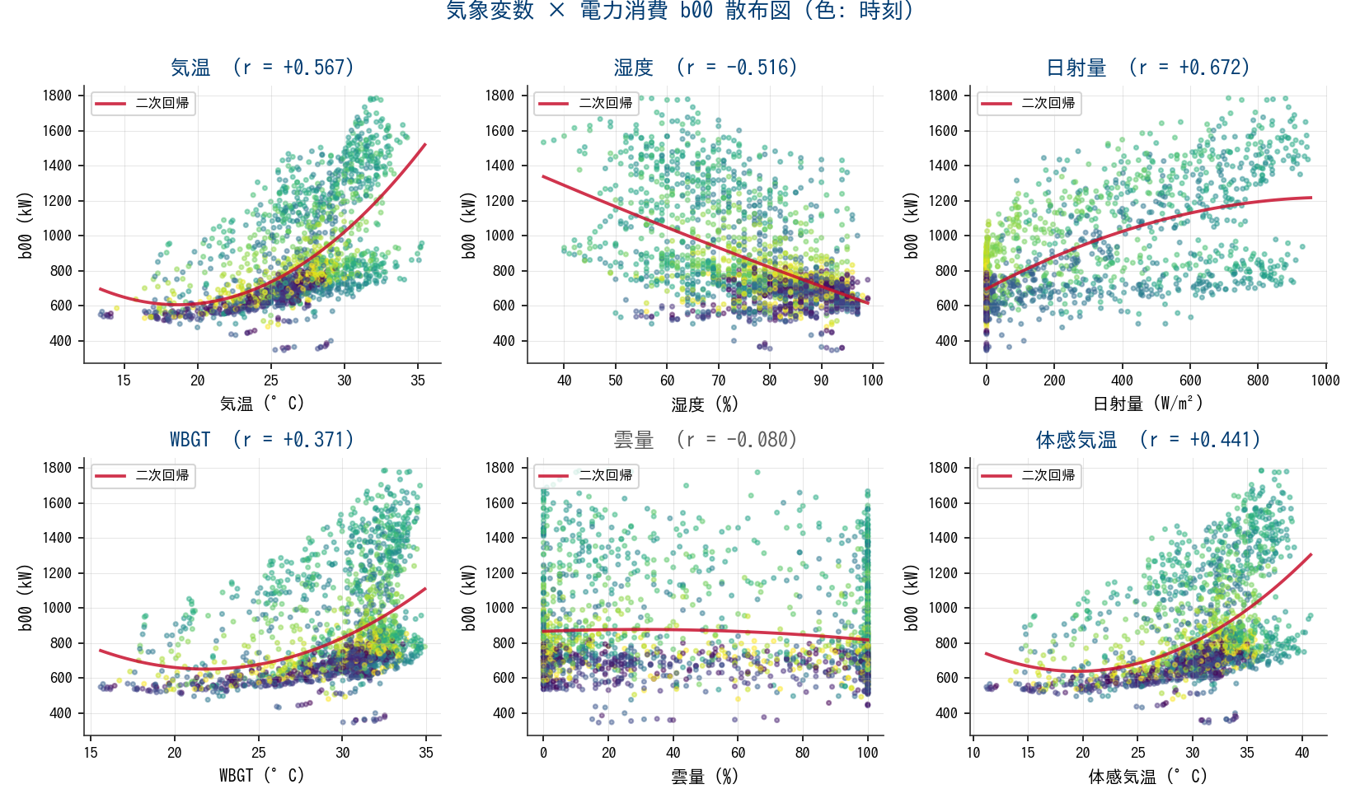
省エネ研究 (山口大学) — 気象 × 電力 相関解析
Slide 6 / 14
気象 × 電力 散布図グリッド
→ ②各気象変数と b00 の関係を視覚的に確認 (色: 時刻)
■ 視覚的所見
・気温 (左上)
明瞭な正相関
・湿度 (中上)
負相関
・日射量 (右上)
最も強い正相関
・WBGT (左下)
非線形 (高温で急増)
・雲量 (中下)
明確な関係なし
・体感気温 (右下)
正相関、線形に近い
山口大学 Yamaguchi University — 省エネ研究会 2026
Notes:
次に、各気象変数と電力 b00 の関係を散布図で見ていきます。
6つの代表的な気象変数を表示しています。色は時刻を表します。
気温 (左上) と日射量 (右上) は明瞭な正相関を示します。
湿度 (中上) は負相関、つまり湿度が高い日は電力が下がる傾向です。
これは「湿度が高い日 = 曇り雨 = 気温も低め」という気象学的な関係を
反映しています。
WBGT (左下) は非線形で、特に高温域で急増します。
雲量 (中下) は明確な関係が見えにくく、これは「曇りでも気温が高ければ
冷房は使う」ためです。
視覚的な傾向は確認できましたが、次に定量的な相関係数で評価します。

Slide 7
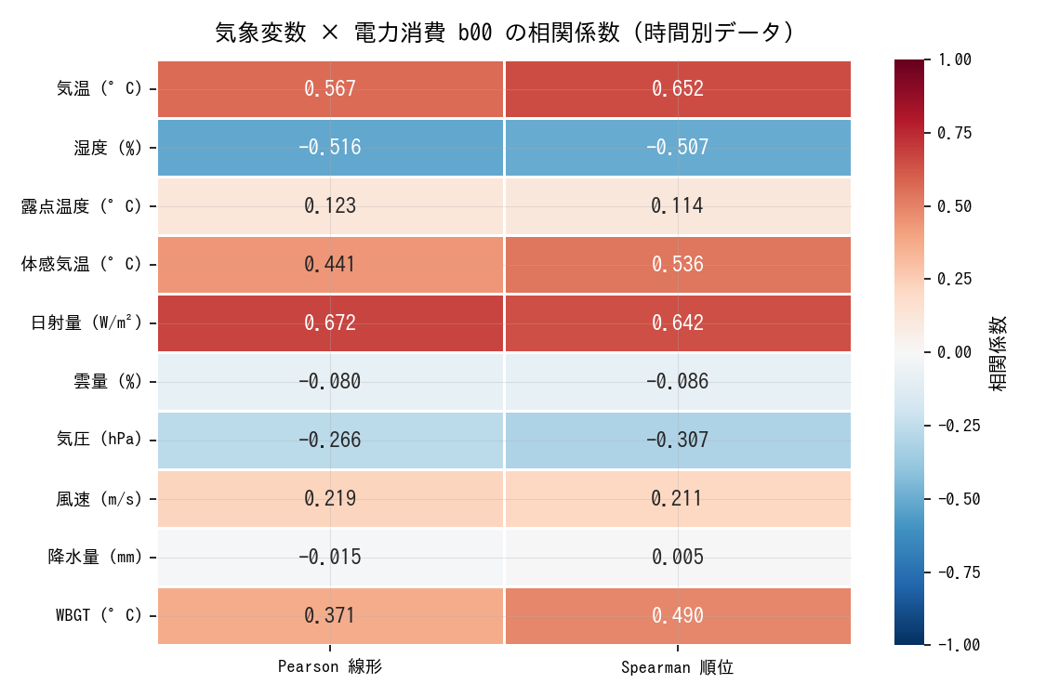
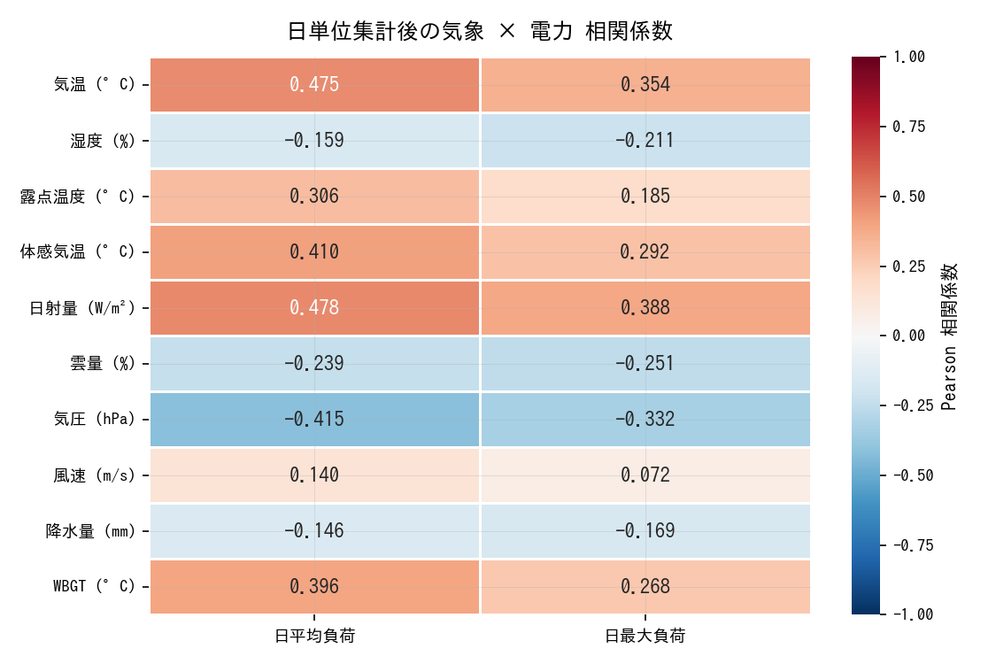
省エネ研究 (山口大学) — 気象 × 電力 相関解析
Slide 7 / 14
相関分析① Pearson / Spearman 相関係数
→ ③定量的に「電力を駆動する気象因子」をランク付け
(a) 時間別データ (n=2,635 hours)
(b) 日単位集計後 (n=113 days)
山口大学 Yamaguchi University — 省エネ研究会 2026
Notes:
こちらが Pearson 相関と Spearman 順位相関のヒートマップです。
左 (a) は時間別データ、右 (b) は日単位に集計後の相関です。
時間別データで最も強い相関は:
・日射量: Pearson r = +0.67 (最強の正相関)
・気温: r = +0.57
・湿度: r = -0.52 (最強の負相関)
・体感気温: r = +0.44
・WBGT: r = +0.37
日単位に集計すると、相関は若干弱まりますが、傾向は同じです。
これは時間内の細かな変動が平均化されるためです。
重要な発見は、「日射」「気温」「湿度」の3変数が支配的な要因
であることです。次に、これが本物の関係性なのか、それとも
「日内変動の見せかけ」なのかを検証します。

Slide 8
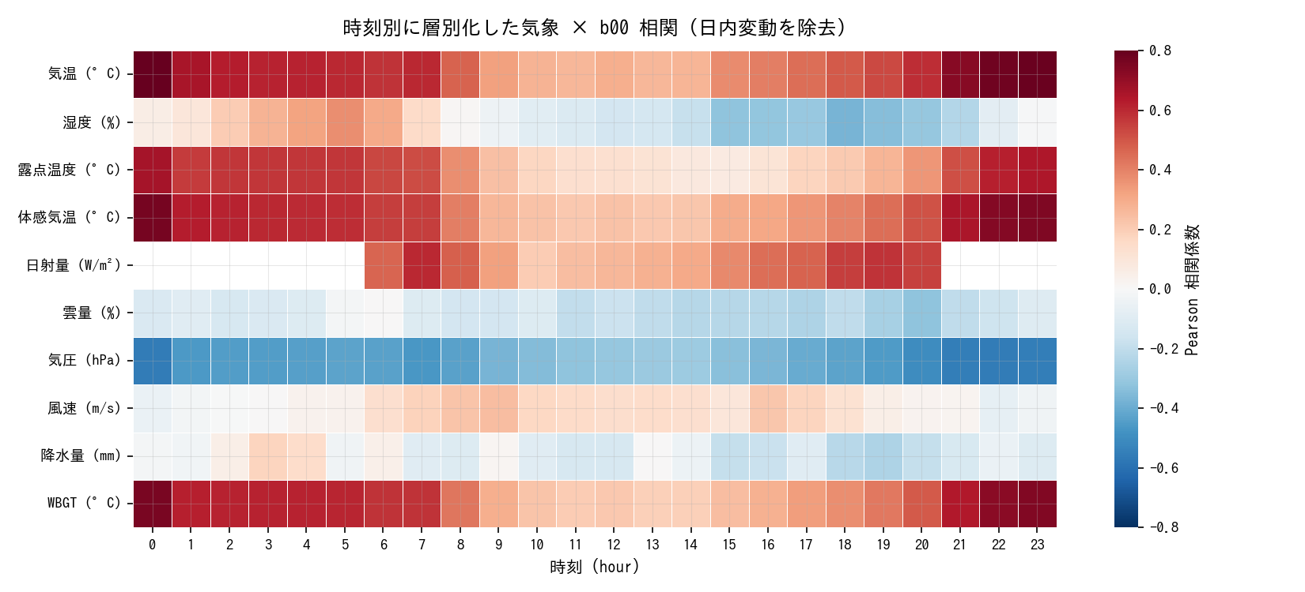
省エネ研究 (山口大学) — 気象 × 電力 相関解析
Slide 8 / 14
相関分析② 時刻別 層別化相関
→ ④日内変動の交絡を除去 → 真の気象効果を抽出
■ 重要な発見: 時刻を固定しても気温・WBGT・体感気温の正相関は維持
→ 「日射と電力が共にピークを取るのは時刻が同じだから」という擬似相関ではなく、
「暑い日ほど電力が増える」という本質的な気象-電力結合が存在することを実証
山口大学 Yamaguchi University — 省エネ研究会 2026
Notes:
これが本研究の重要な発見の一つです。
時間別の相関を見ると、日射量と電力は強く相関しますが、これは
「両者が共に正午頃ピークを取る」という時刻の交絡 (confounder) の
可能性があります。つまり擬似相関の懸念があります。
そこで、時刻別に層別化した相関を計算しました。これは「同じ時刻
内」で気象と電力がどう動くかを見る分析です。
結果、気温・WBGT・体感気温の正相関は、ほぼすべての時刻で維持
されています。赤色の濃い領域が広く分布しています。
これは「暑い日ほど電力が増える」という本質的な気象-電力結合の
存在を実証しており、日射の見かけ相関ではない、と言えます。
次に、これらの相関を「相対的な寄与度」として定量化します。

Slide 9
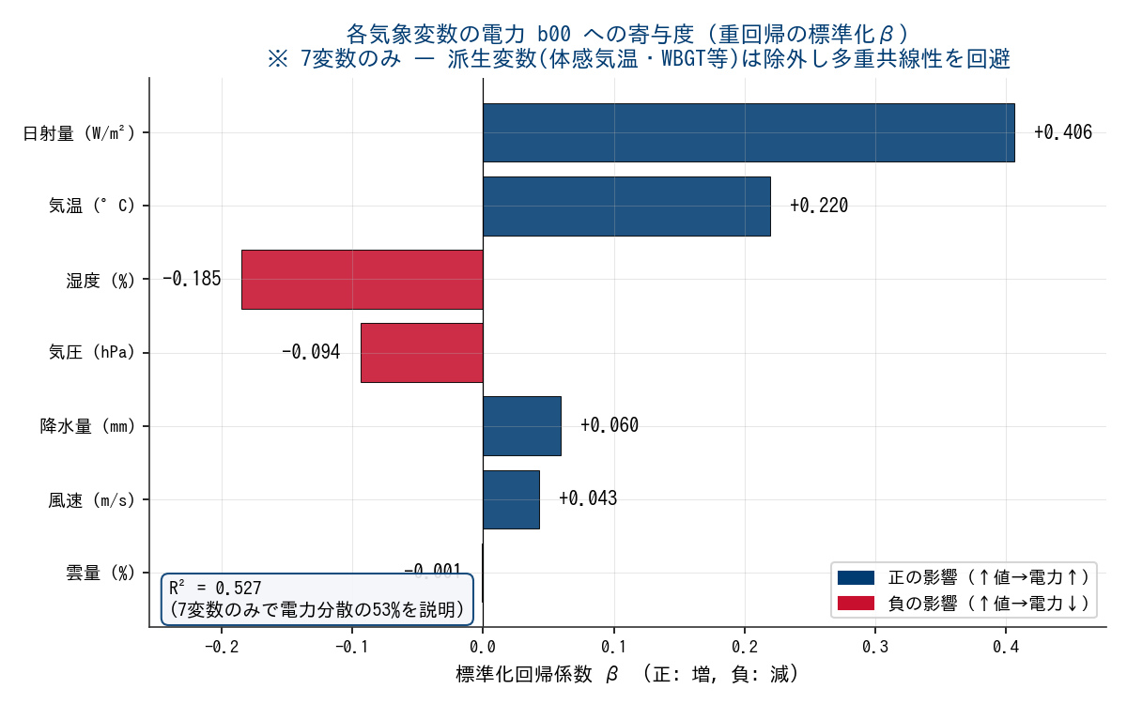
省エネ研究 (山口大学) — 気象 × 電力 相関解析
Slide 9 / 14
相関分析③ 標準化重回帰係数 β
→ ⑤各気象変数の「相対的寄与度」を一つの指標で比較
■ 主な所見
1. 最大の正寄与: 日射量
β = +0.41
2. 次点: 気温
β = +0.22
3. 最大の負寄与: 湿度
β = −0.19
4. 寄与小: 風速・降水・雲量
5. R² = 0.527
気象だけで電力分散の
53% を説明
山口大学 Yamaguchi University — 省エネ研究会 2026
Notes:
次に標準化重回帰係数 β です。これは「他の変数の影響を取り除いた
上での各変数の独立な寄与」を表します。
全変数を同じスケールに揃えてから回帰係数を見るので、相対比較が
可能になります。
なお、体感気温や WBGT などの派生変数は気温と湿度から計算される
ため、共線性が高く β が不安定です。そのため、7つの独立した
気象変数のみで再回帰しました。
結果、最大の正の寄与は日射量、β = +0.41。次が気温、β = +0.22。
湿度は −0.19 と最大の負寄与で、これは「曇り雨の日は電力が下がる」
という関係を反映しています。
重要な指標として、R² = 0.527 です。つまり、気象変数だけで
電力分散の53%を説明できることが分かりました。
残りの47%は曜日・時刻・休日・建物特性などの非気象要因です。

Slide 10
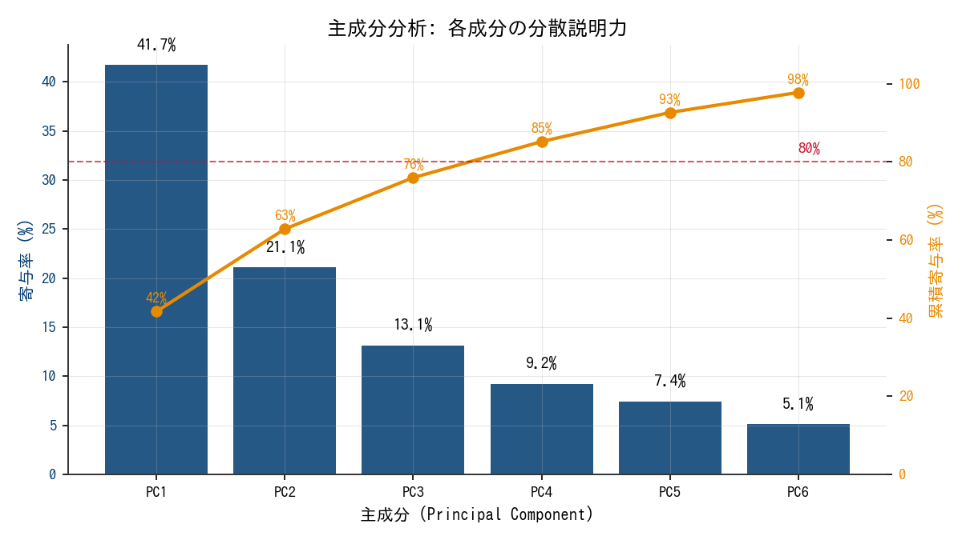
省エネ研究 (山口大学) — 気象 × 電力 相関解析
Slide 10 / 14
主成分分析① 各主成分の寄与率
→ ⑥気象10変数を「独立な3軸」に次元削減
■ なぜ PCA を使うか
問題:
気象10変数は互いに
相関 → 寄与解釈が困難
解決:
PCAで直交独立な成分に
変換
結果:
・PC1: 41.7%
・PC2: 21.1%
・PC3: 13.1%
→ 3成分で 76% を説明
山口大学 Yamaguchi University — 省エネ研究会 2026
Notes:
次に主成分分析、PCAの結果です。
気象10変数は互いに相関しているため、独立な寄与の解釈が困難です。
そこで、PCA で直交独立な成分 (主成分) に変換しました。
結果、PC1 が 41.7%、PC2 が 21.1%、PC3 が 13.1% の分散を説明します。
3つの主成分だけで、気象変動全体の76%を説明できます。
残りの4成分は5%以下と寄与が小さく、ノイズに近いと言えます。
つまり、気象の本質的な変動は「3つの軸」で十分捉えられます。
次のスライドで、これら3つの主成分が何を意味するかを見ていきます。

Slide 11
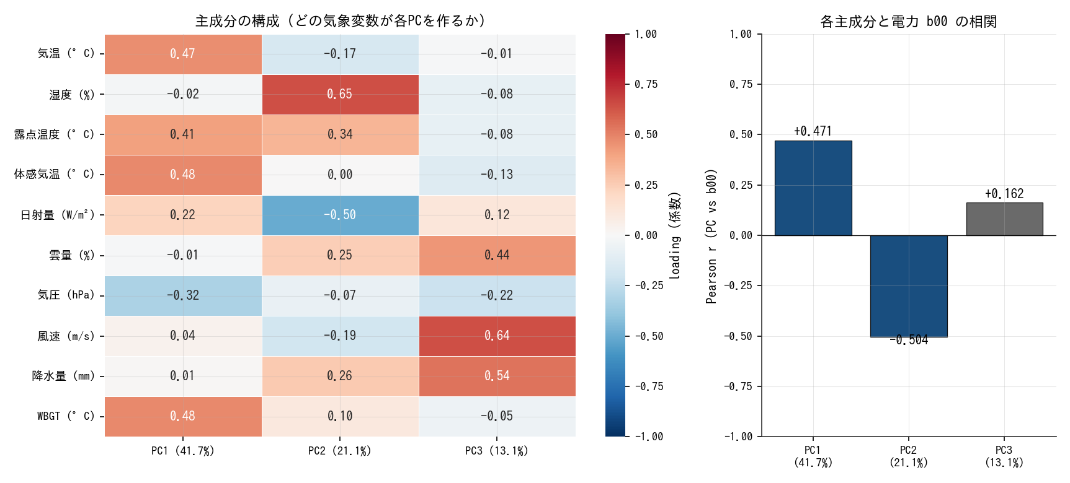
省エネ研究 (山口大学) — 気象 × 電力 相関解析
Slide 11 / 14
主成分分析② 各主成分の構成と b00 への影響
→ ⑦各主成分の物理的意味を解明 + b00 との関係性を定量化
■ 主成分の物理的解釈
・PC1 (41.7%) = 「熱関連成分」 気温・WBGT・体感気温が同方向
→ b00 と r=+0.47
・PC2 (21.1%) = 「湿度↑×日射↓ の悪天候成分」 湿度高くて日射弱い日 → b00 と r=−0.50
・PC3 (13.1%) = 「風・降水成分」 影響小 (b00 との相関 +0.16)
山口大学 Yamaguchi University — 省エネ研究会 2026
Notes:
PCA の本質、各主成分の構成を見ていきます。
左のヒートマップは、各気象変数が各主成分にどれだけ寄与するかを
示しています。
PC1 を見ると、気温・WBGT・体感気温が共に高い正の寄与を持っています。
つまり PC1 は「熱関連成分」と解釈できます。
右のバーで、PC1 と b00 の相関は +0.47 ですので、「PC1 が高い日 =
暑い日 = 電力が増える」という直感に合います。
PC2 は、湿度が大きな正の寄与、日射量が大きな負の寄与です。つまり
「湿度高く日射弱い日 = 悪天候の日」を表します。
b00 との相関は −0.50 で、悪天候の日は電力が下がります。
PC3 は風速・降水が支配的ですが、b00 との相関は +0.16 と小さく、
影響は限定的です。
まとめると、気象変動は「熱」と「天候」という2つの軸で大半が表現
でき、これらが電力に強く影響することが定量的に示されました。

Slide 12
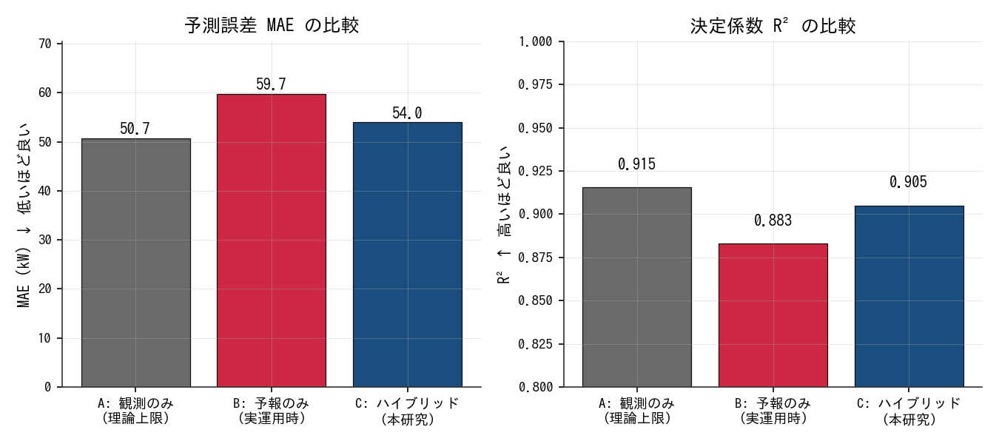
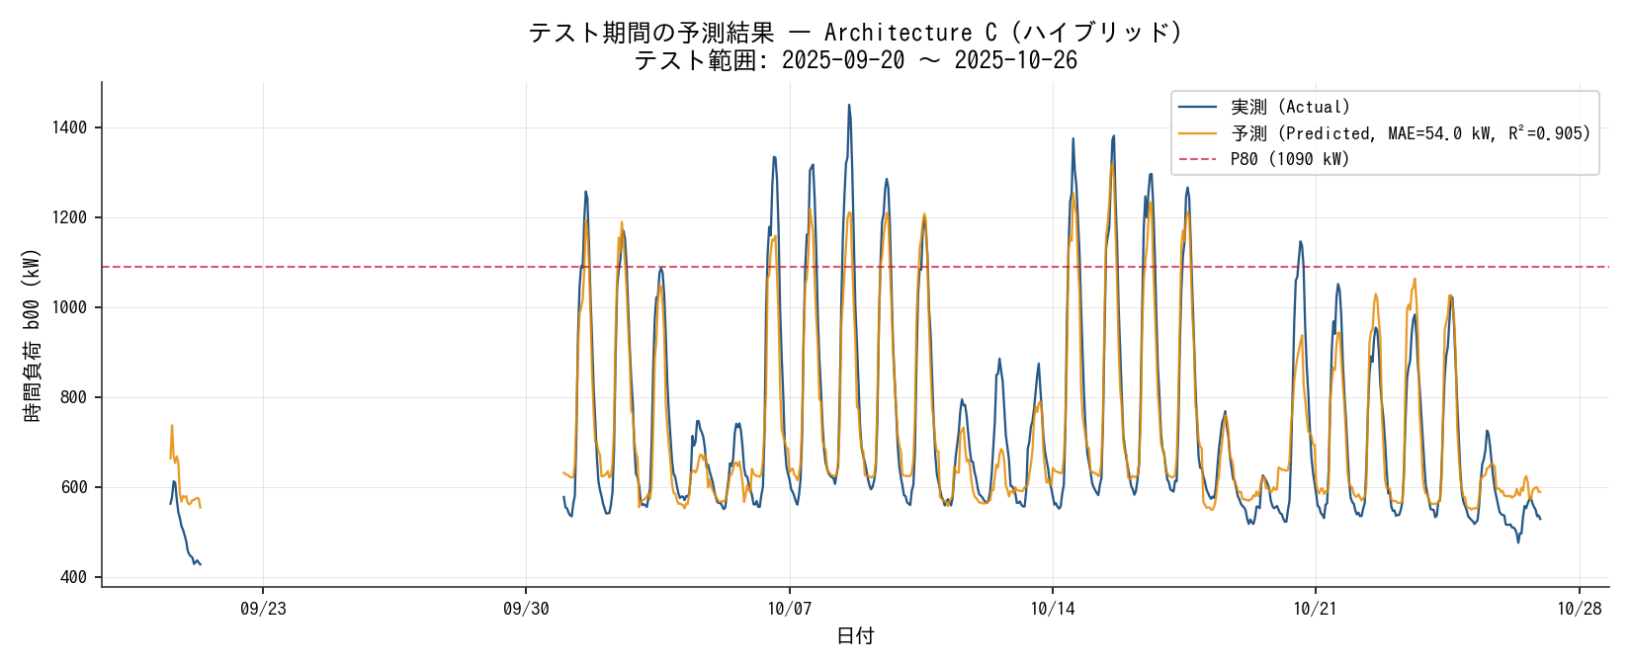
省エネ研究 (山口大学) — 気象 × 電力 相関解析
Slide 12 / 14
予測モデル: ハイブリッド気象入力 + 結果
Q1 の知見を活用 → 翌日ピーク予測 (MAE = 54.0 kW)
■ ポイント: 観測のみ (理論上限) との差はわずか 6%、予報のみ (従来) より 10% 改善
・最終性能: MAE = 54.0 kW, R² = 0.905, MAPE = 7.28%
・「過去の気象は観測、未来の気象は予報」というハイブリッド入力で、
訓練データの質と部署時の現実性を両立
山口大学 Yamaguchi University — 省エネ研究会 2026
Notes:
次に予測モデルです。Q1 で発見した気象の影響構造を活かして、
翌日のピーク予測モデルを構築しました。
工夫として「ハイブリッド気象入力」を提案します。
過去の気象はERA5の観測値を、未来の気象は JMA予報を使い分けます。
これにより、訓練データの質を保ちつつ、実運用時の現実性も担保
できます。
左の図は3つのアーキテクチャの比較です。
・A: 観測のみ (理論上限) MAE 50.7 kW
・B: 予報のみ (従来手法) MAE 59.7 kW
・C: ハイブリッド (本研究) MAE 54.0 kW
提案手法は理論上限とわずか 6% の差、従来手法より 10% 改善です。
右の図は実際の予測結果です。青が実測、オレンジが予測です。
複数のピーク日を正しく追従できています。

Slide 13
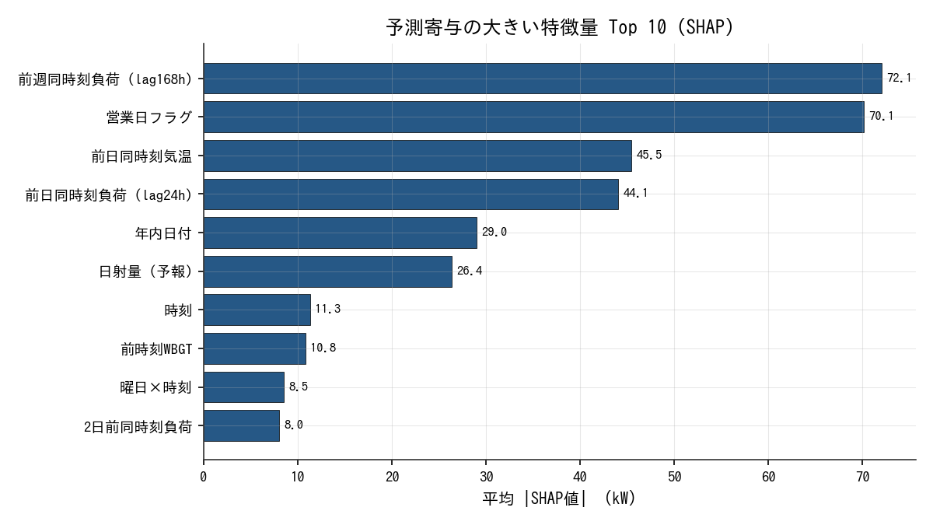
省エネ研究 (山口大学) — 気象 × 電力 相関解析
Slide 13 / 14
解釈と検証: SHAP値が示す重要特徴量
→ ⑧機械学習モデルが「相関分析の発見」と一致する特徴量を重視
■ 統計分析との整合性
PCA / 相関分析の発見:
→ 熱関連 (PC1) + 過去負荷
SHAP の上位特徴量:
1. 前週同時刻負荷 (週周期)
2. 営業日フラグ
3. 前日同時刻気温
4. 前日同時刻負荷
5. 年内日付 (季節性)
6. 日射量 (予報)
→ 統計 (気象) +
時間構造 (過去・周期)
の両方を学習
山口大学 Yamaguchi University — 省エネ研究会 2026
Notes:
最後に、機械学習モデルの解釈です。SHAP値で各特徴量の予測寄与を
可視化しました。
上位の特徴量を見ると、興味深い結果が出ています。
1位: 前週同時刻負荷 — 週周期パターン
2位: 営業日フラグ — 平日と休日の差
3位: 前日同時刻気温 — 暑熱の連続性
4位: 前日同時刻負荷 — 短期的な状態継続
5位: 年内日付 — 季節性
6位: 日射量 (予報) — Q1 で発見した最強の気象因子
重要なのは、Q1 の相関分析・PCA で発見した「熱関連変数 (気温・WBGT)」
と「日射量」が SHAP の上位にも入っていることです。
これは「機械学習モデルが統計分析と整合的な要因を学んだ」ことの
検証になります。
加えて、機械学習モデルは「前週負荷」「前日負荷」など、相関分析
だけでは見えない時間構造も学習しており、これが予測精度の向上に
つながっています。

Slide 14
省エネ研究 (山口大学) — 気象 × 電力 相関解析
Slide 14 / 14
まとめと今後の課題
達成内容と次のステップ
■ 達成した成果
■ 今後の課題
1. Q1. 気象-電力関係の解明
・気象変数だけで b00 分散の 53% を説明
・主成分 PC1 (熱) +PC2 (湿度×日射) で
気象変動の 63% を要約
2. Q2. 翌日ピーク予測の達成
・ハイブリッド手法で MAE = 54 kW
・観測上限の 94% の精度を実運用で実現
3. SHAP による統計-機械学習の整合性確認
1. データ拡張
・2025年通年データの取得
・冬季 (暖房) 需要の評価
2. 他棟へのスケール
・b01-b15 各棟への適用
3. Soft DR 実機運用試験
・現場担当者との連携
・反事実的削減効果の検証
4. CCRI 閾値の最適化
ご清聴ありがとうございました。 ご質問をお待ちしております。
山口大学 Yamaguchi University — 省エネ研究会 2026
Notes:
最後にまとめです。
達成した成果は3点です。
1つ目、Q1 「気象-電力関係の解明」: 気象変数だけで電力分散の 53% を
説明できることを示し、主成分分析で「熱」と「湿度×日射」の2軸が
気象変動の63%を要約することを発見しました。
2つ目、Q2 「翌日ピーク予測の達成」: ハイブリッド気象入力という
工夫により、MAE 54 kWの精度を達成、観測のみの理論上限の 94% の
精度を実運用環境で実現しました。
3つ目、SHAP 解析により、機械学習モデルが統計分析の発見と整合的
な要因を学んでいることを確認できました。
今後の課題は4点です。データ拡張 (2025年通年・冬季暖房評価)、他棟
へのスケール、Soft DR 実機運用試験、CCRI 閾値の最適化です。
以上で発表を終わります。ご清聴ありがとうございました。
ご質問をお願いいたします。

